Slide 1
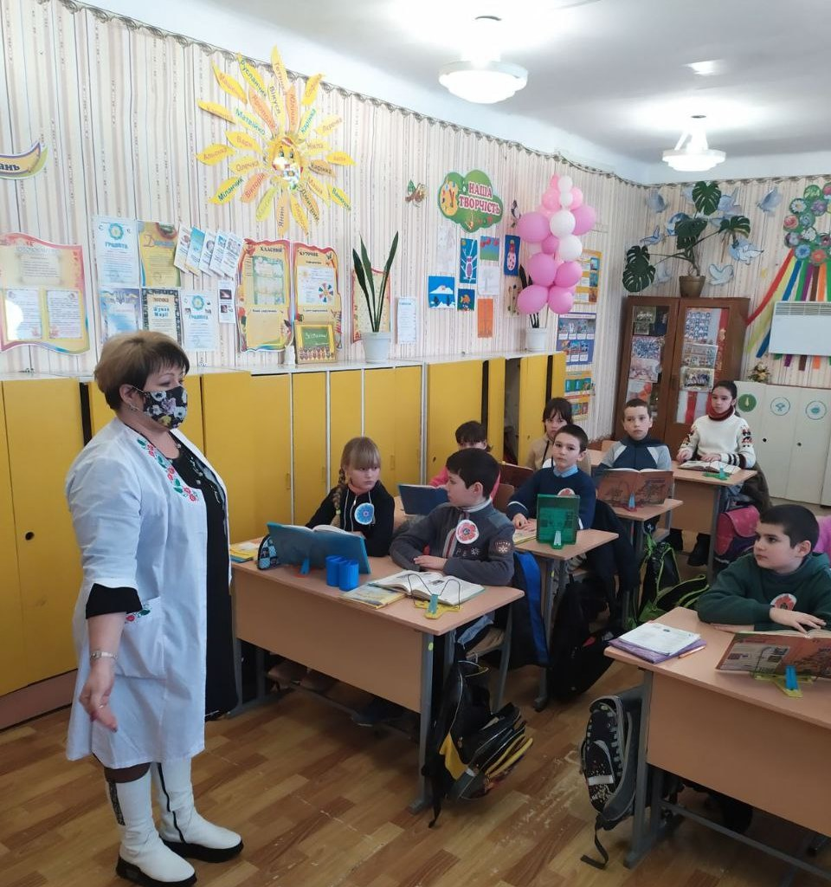
Реалізація Плану проведення «catch-up» кампанії з вакцинації проти кору в Кіровоградській області серед надавачів медичних послуг

Slide 2
У Кіровоградській області за 2022 рік випадків кору не зареєстровано, а в Україні – 11 випадків.
За перше півріччя 2023 рр. випадків кору не зареєстровано, в Україні реєструються поодинокі випадки.
Попередній спалах кору в Україні був у 2017-2020 рр. Перехворіло понад 1 млн 150 тис громадян, 41 людина померла.
Війна, значна міграція населення, стресові ситуації можуть бути сприятливими умовам для поширення кору.
Епідеміологічна ситуація з кору в області та Україні

Slide 3
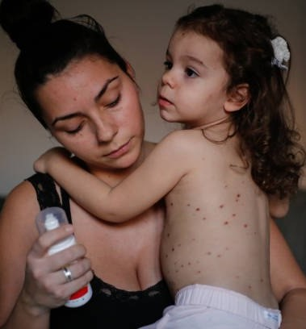
Клінічні симптоми захворювання
Кір – це дуже заразне вірусне захворювання. Його збудник швидко передається від хворої до здорово людини повітряно-крапельним шляхом.
9 з 10 нещеплених людей, які контактують з хворим, захворіють.
Інкубаційний період – 6-21 день.
Симптоми: висока температура, нежить, головний біль і запалення слизової оболонки очей, червоний висип розповсюджується на все тіло.

Slide 4
Про запобігання кору
та планову імунізацію
Єдиним шляхом запобігання кору є щеплення.
Планова імунізація проводиться усім дітям в 1 рік та друга доза вакцини – в 6 років згідно Календаря профілактичних щеплень.
Вакцину проти кору розроблено в 1963 році.
У 1971 році було розроблено та впроваджено комбіновану вакцину проти кору, епідемічного паротиту та краснухи (КПК).

Slide 5
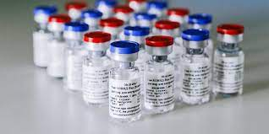
Календар профілактичних щеплень в Україні
Відповідно Наказу МОЗ України від 16.09.2011 №595 «Про удосконалення проведення профілактичних щеплень в Україні» (зі змінами внесеними наказом МОЗ України від 11.10.2019 №2070 «Про внесення змін до Календаря профілактичних щеплень в Україні»).
Обов’язкова імунізація проти 10 інфекцій:
туберкульоз
дифтерія
кашлюк
правець
поліомієліт
кір
краснуха
епідемічний паротит
вірусний гепатит В
гемофільна інфекція типу В

Slide 6
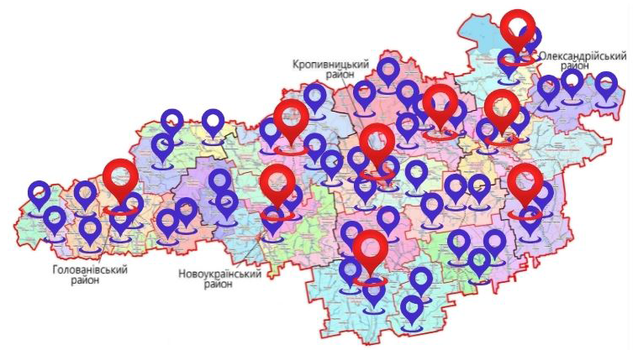
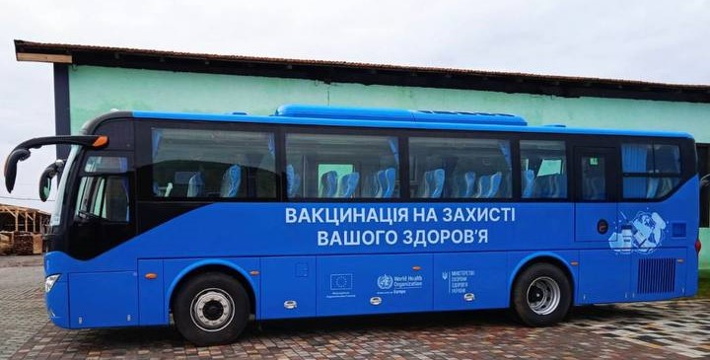
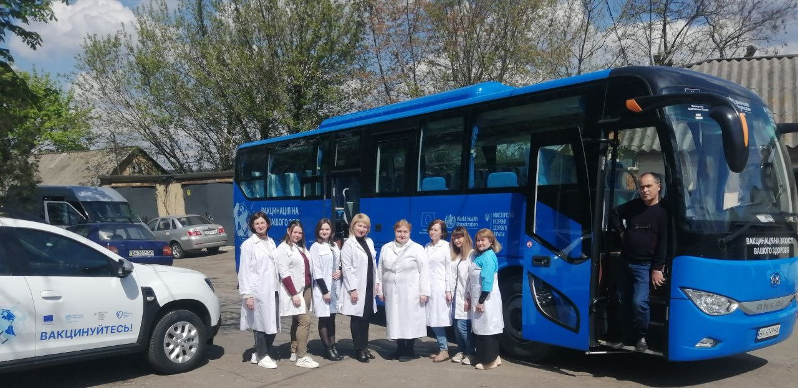
У Кіровоградській області постійно функціонують:
31 пункт профілактичних щеплень для рутинної імунізації – в усіх ЦПМСД.
22 пунктів (ФОП)
Мобільний пункт щеплення
(автобус)
На медичному обслуговуванні від 0 до 18 років знаходиться 163 026 дітей (від 0 до 5 рр. – 35 661), дорослого населення 661 013 осіб

Slide 7
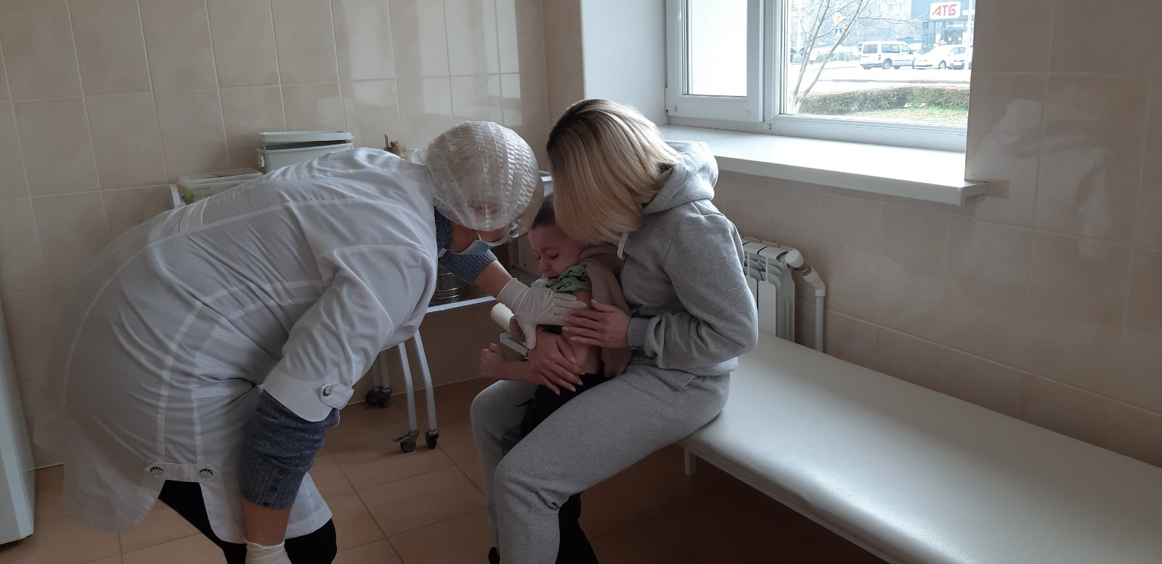
Імунопрофілактика рутинних інфекцій проводиться
тільки в спеціально обладнаних пунктах щеплень
закладів охорони здоров’я за інформованою згодою батьків і письмовим дозволом лікаря.

Slide 8
Виконання плану профілактичних щеплень за 2020р
по Кіровоградській області та в Україні

Slide 9
Виконання плану профілактичних щеплень за 2021р
по Кіровоградській області та в Україні

Slide 10
Виконання плану профілактичних щеплень за 2022р
по Кіровоградській області та в Україні

Slide 11
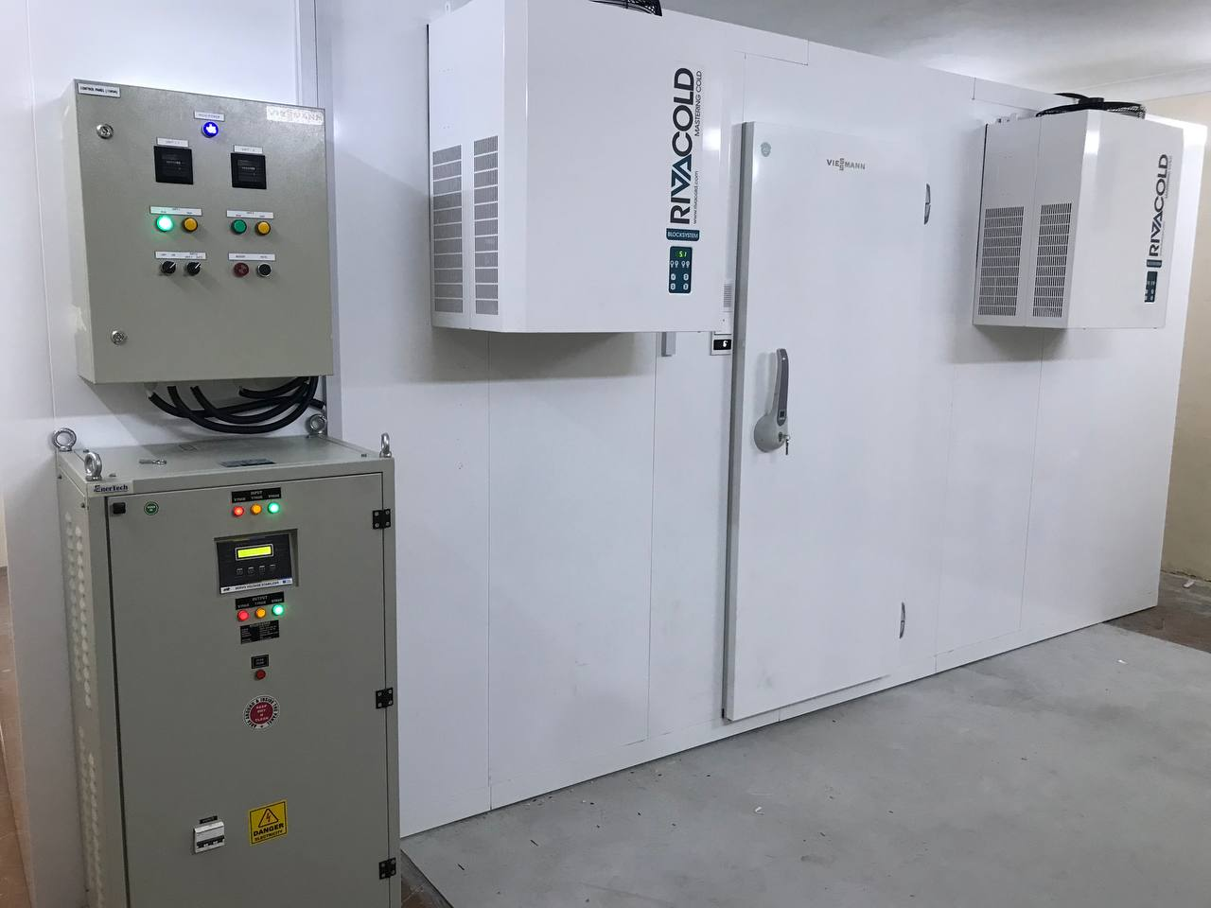
Забезпеченість вакциною проти кору, епідемічного паротиту, краснухи (КПК) станом на 18.08.2023 року
Залишок КПК вакцини
на 18.08.2023 р.
становить
8 576 доз.

Slide 12
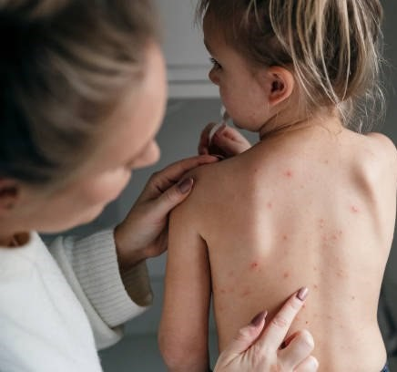
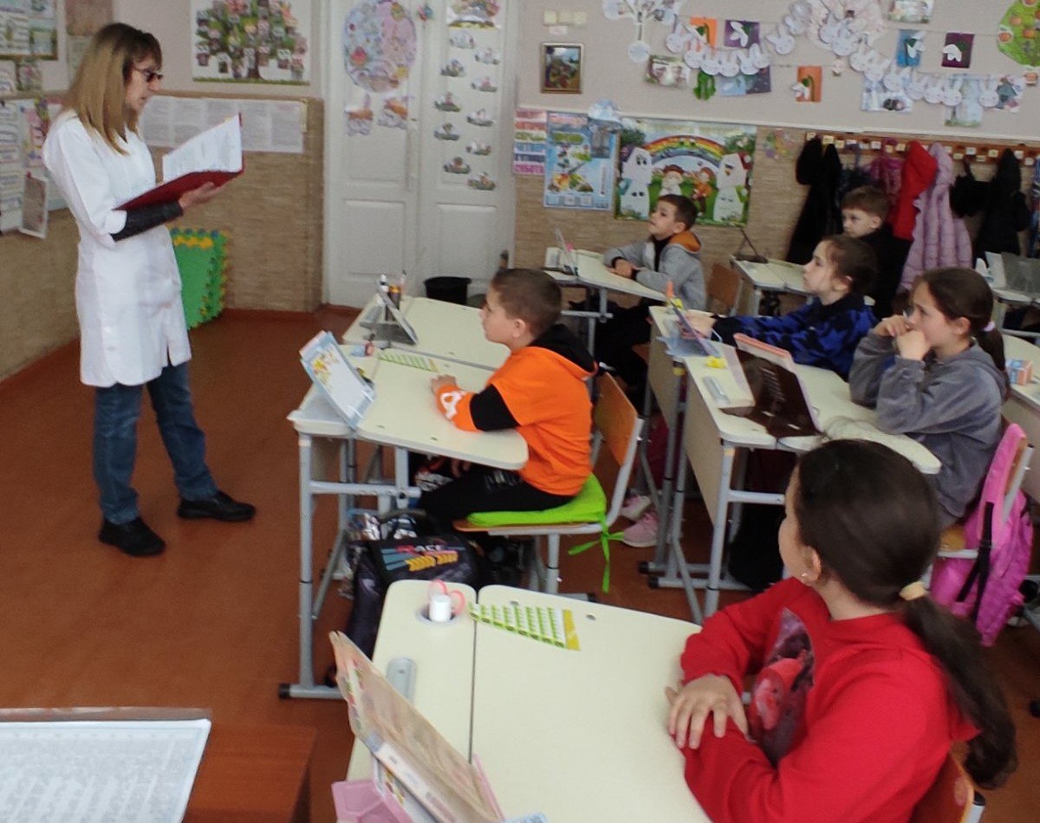
➡ Пошук цільової групи.
➡ З метою унеможливлення ускладнення епідситуації з кору в області проведено картографування дітей до 18 років на необхідність щеплень проти кору із урахуванням внутрішньо переміщених осіб.
➡ За рекомендацією МОЗ України в березні та квітні поточного року за участю працівників закладів освіти та надавачів медичних послуг з імунізації проведено верифікації вакцинального статусу з метою мікропланування підлеглих на щеплення проти кору дітей до 18 років.

Slide 13
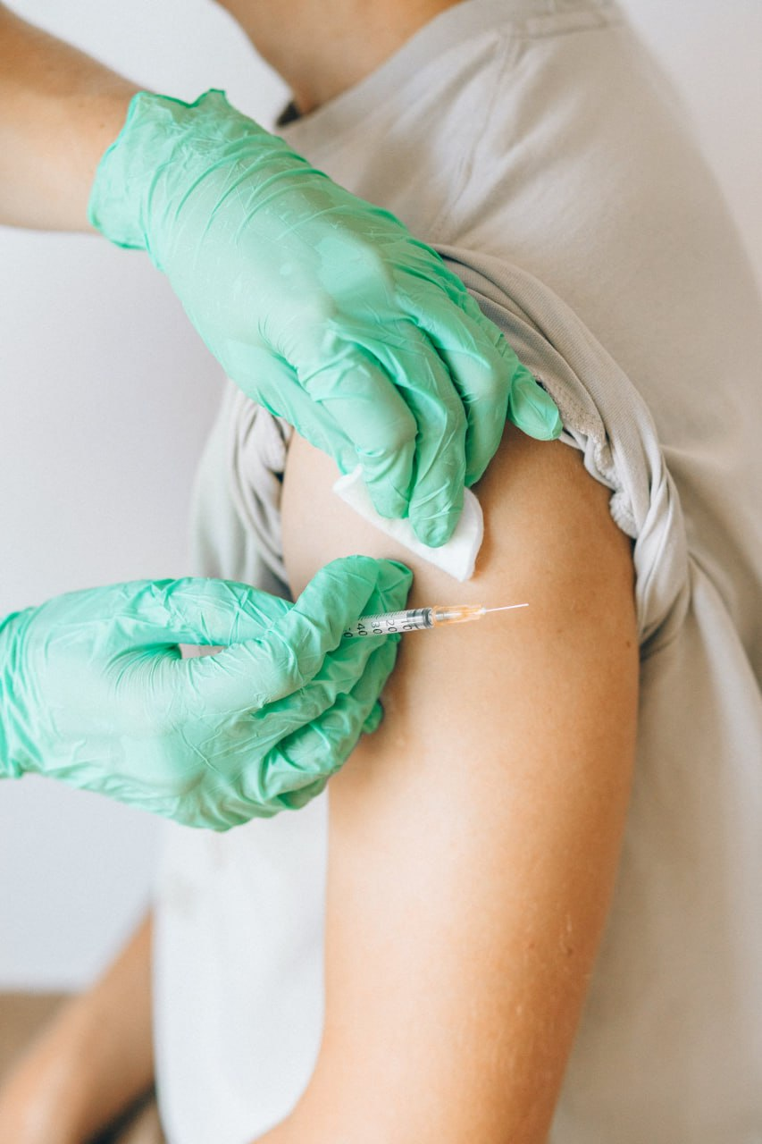
У області з 17.07.2023 р.
розпочалася
catch-up кампанія
проти кору
Підлягає «наздоганяючій» вакцинації дітей:
➡ віком до 17 років: 1 доза – 5874;
➡ віком від 7 до 17 років: 2 доза – 4078.
З початку кампанії отримали щеплення 2095 дітей.

Slide 14
Кількість осіб, з числа запрошених, яким не проведено щеплення за період 12.08.-18.08.2023
741
296
23
Інше
Абсолютні медичні протипоказання
48
98
276
Перебування за межами
держави
Недовіра до вакцинації
Релігійні переконання

Slide 15
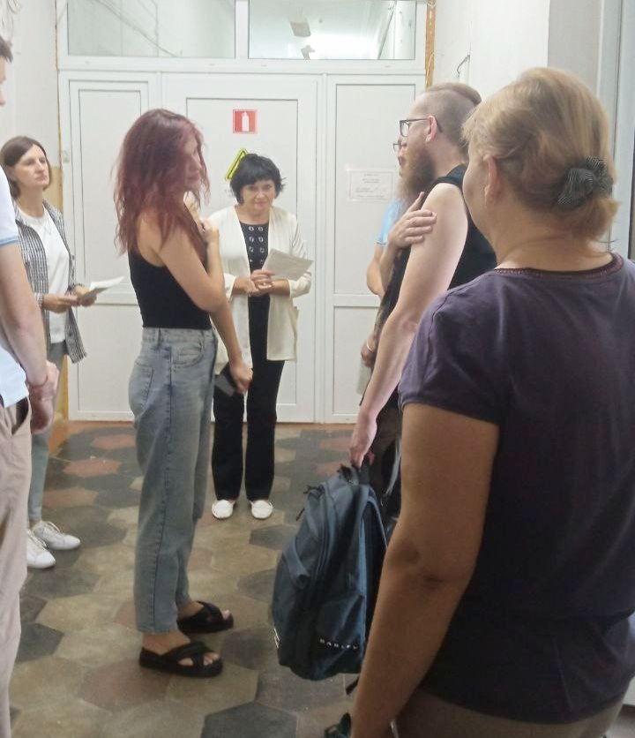
Виклики
Велика міграція населення (в область за період військового стану прибуло 190 тис. внутрішньо переміщених осіб, з них залишились для проживання 90 тис. осіб, з яких 24 тис. дітей), які не всі мають відомості про імунний статус
Паніка (психічний стан людини)
Повітряні тривоги
Стресовий стан значної кількості людей, особливо дітей
Руйнування енергетичної системи
Забезпечити повторну верифікацію статусу дітей, які зараховані до закладів освіти
Проводити цільову роботу з кагортами відмовників від вакцинації
Своєчасне та якісне внесення даних про щеплення в систему ЕСОЗ

Slide 16
Позитивні тенденції
Забезпечення епідемічного благополуччя з рутинних інфекцій
Мета - досягнення показників обсягів профілактичних щеплень, які забезпечують колективний імунітет:
Кір, краснуха, епідемічний паротит – 95%;
Захист населення від важких, інвалідизуючих і смертельних захворювань
Підтримка ВООЗ
Виїзні мобільні сесії
Позитивне ставлення до вакцинації батьків та високий рівень їх довіри до медичних працівників як джерела відповідної інформації
Аргументовані комунікаційні заходи з боку медичних працівників для підвищення прихильності населення до імунізації
Наявність документального підтвердження щеплень в системі ЕСОЗ
Встановлений зворотній зв’язок координатора, логіста та медпрацівників КНП «ЦПМСД», ФОПів через контактний телефон і електронну пошту

Slide 17
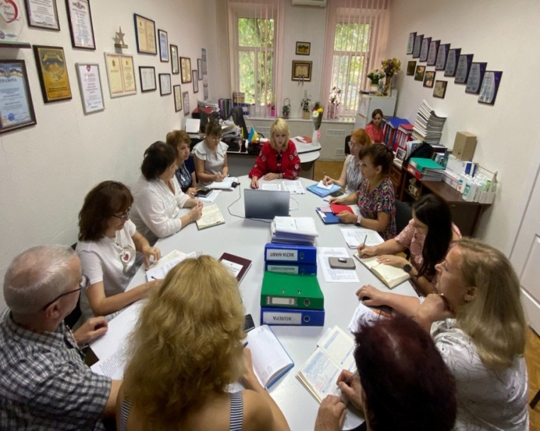
Роз’яснювальна робота і комунікація
ЗМІ;
Роз’яснювальна робота серед релігійних організацій;
Офіційні джерела інформації (сайти, лідери думок, публічні люди), медіа-джерела;
Комунікаційна робота, листівки, пам’ятки, лефлети, плакати;
Бесіди, живе спілкування;

Slide 18
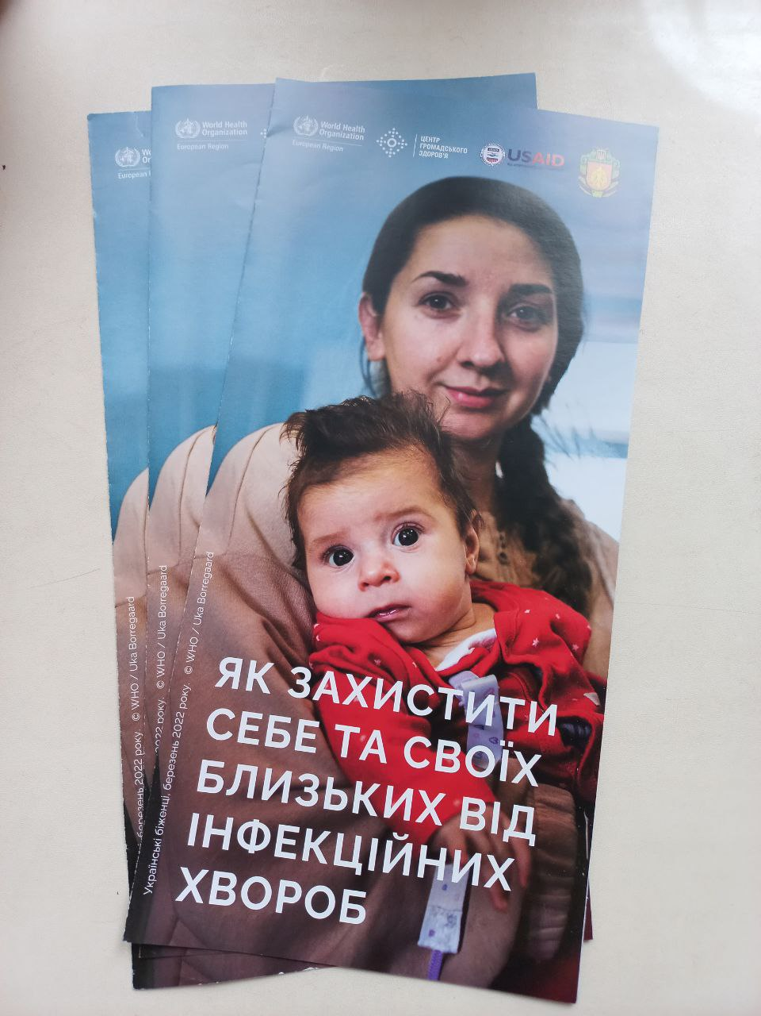
Дякую за увагу!
Передбачити загрози.
Захистити здоров'я. Зберегти майбутнє.

